Slide 1

Bewerbung
Für das ASAP Finale

Slide 2



Wie läuft die Bewerbung ab?
Ausfüllen
Fülle das nachfolgende Bewerbungstemplate (max. 12 Slides) aus.
Ihr könnt auch ein eigenes Design verwenden.
Abspeichern
Speichert die Datei als PDF (max. 10 MB) und benennt sie nach eurer Startup-Idee und der Hochschule, die ihr vertretet (z. B. ASAP_HdMStuttgart).
Bewerben
Ladet euer finales PDF über den Bewerbungsprozess auf der Website hoch.
Pro Startup-Idee muss dieser Schritt nur einmal gemacht werden.

Slide 3

Bewertungskriterien
Innovationsgrad & Relevanz
Warum braucht die Welt eure Idee? Was ist neu, anders oder besser?
Validierung & Marktfeedback
Wie gut habt ihr eure Idee getestet oder validiert?
Gibt es erste Daten, Nutzerfeedback oder andere Belege dafür, dass eure Zielgruppe Interesse hat?
Umsetzungsfähigkeit
Wie gut seid ihr vorbereitet, eure Idee weiterzuverfolgen?
Kennt ihr eure nächsten Schritte und wisst, welche Kompetenzen euch ggf. noch fehlen?

Slide 4
Bewertungskriterien
Pitch Qualität
Wie überzeugend präsentiert ihr eure Idee? Werden die wichtigsten Aspekte auf den Punkt gebracht?
Awards
Die Jury vergibt vier Auszeichnungen – jede mit einem eigenen Schwerpunkt:
Innovation Award – für besonders neuartige Ideen
Impact Award – für Lösungen mit großer gesellschaftlicher Wirkung
Business Model Award – für überzeugende Geschäftsmodelle
Best Pitch Award – für die beste Präsentation
Überlegt euch: Passt eure Idee besonders gut zu einem dieser Awards? Dann hebt die passenden Stärken eurer Idee gezielt hervor.

Slide 5



Was habt ihr davon?
Zertifikat und ECTS
Wenn ihr das folgende Template abgebt, erhalten alle Teammitglieder:innen jeweils ein Zertifikat und dadurch die Möglichkeit, sich 3 ECTS durch das eigene Prüfungsamt anrechnen zu lassen.
Traction und Reichweite
Pitcht eure Idee auf unserer großen Bühne und bekommt baden-württembergweite Sichtbarkeit.
Preise & weiterführende Programme
Gewinnt mit eurer Idee Preise von bis zu 1000€ und lernt die Ansprechpartner:innen von weiterführenden Programmen kennen.

Slide 6
Diese Präsentationsfolien dienen lediglich als Rahmen zur Unterstützung deiner Inhalte. Bitte lass dich nicht durch das Design einschränken – uns geht es in erster Linie darum, deine Idee zu verstehen und zu sehen, dass du diese gut durchdacht und validiert hast. Also macht gerne euer eigenes Ding draus!
Wichtig: Diese Folien sind ausschließlich für den Bewerbungsprozess gedacht und nicht für den finalen Pitch vorgesehen.

Slide 7


Bewerbungstemplate

Slide 8
„Name eurer Startup Idee“
Beschreibt eure Startup Idee.
Optional: Fügt hier gerne euer Logo und Links zu eurer Website/Social-Media-Kanälen ein.

Slide 9
Team
Stellt euch vor: Welche Kompetenzen bringt ihr mit und welche Hochschule(n) vertretet ihr?
Optional: Fügt gerne ein Foto von euch ein.

Slide 10


Challenge 1: Problem Solution Fit
Value Proposition
Customer Segment
Gain Creators
Gains
Product/ Service
Customer Jobs
Pains
Pain Relievers
Wenn du Hilfe brauchst, schau doch mal bei Challenge 1 in der Academy vorbei! Alternativ: beschreibe deine User Persona.

Slide 11








Challenge 2: Product Market Fit
Kundensegment
Product/Service
Charakteristika & To Dos
<<<<<
Alternativen
Probleme & Bedürfnisse
Features
Kanäle
Wert des Kanals
User Experience
Kennzahlen
Wenn du Hilfe brauchst, schau doch mal bei Challenge 2 in der Academy vorbei! Alternativ: visualisiere& erkläre deinen Prototypen.

Slide 12

Challenge 3: Markt
Wenn du Hilfe brauchst, schau doch mal bei Challenge 3 in der Academy vorbei! Alternativ: TAM-SAM-SOM-Modell.

Slide 13
Alternative: TAM-SAM-SOM Modell
TAM
SAM
SOM
Alternative zum Blütendiagramm.

Slide 14
Challenge 4: Traction
Blogs & Influencer
Search Engine Advertising
Business Development
Affiliate Programs
Messen
E-Mail Marketing
Social Media
1. _____________
Engineering als Marketig
Unkonventionelle PR
6. _____________
2. _____________
Community Building
Events
_____________
_____________
_____________
Gegenseitige Werbung
Content Marketing
5. _____________
3. _____________
Bestehende Plattformen
Virales Marketing
Offline Ads
Direct Sales
4. _____________
Kooperationen und B2B
Vorträge
Social & Display Ads
Klassische PR
Wenn du Hilfe brauchst, schau doch mal bei Challenge 4 in der Academy vorbei! Alternativ: Traction Scoreboard.
Search Engine Optimization

Slide 15
Alternative: Traction Scoreboard
Ziel | Mögliche Kanäle | Kennzahl | Wert
Alternative zum Bullseye Framework.

Slide 16







Challenge 5: Business Model Fit
Schlüsselpartner
Schlüsselaktivitäten
Werteversprechen
Kundenbeziehungen
Kundensegmente
Schlüsselressourcen
Kanäle
Kostenstruktur
Einnahmequelle
Wenn du Hilfe brauchst, schau doch mal bei Challenge 5 in der Academy vorbei!

Slide 17
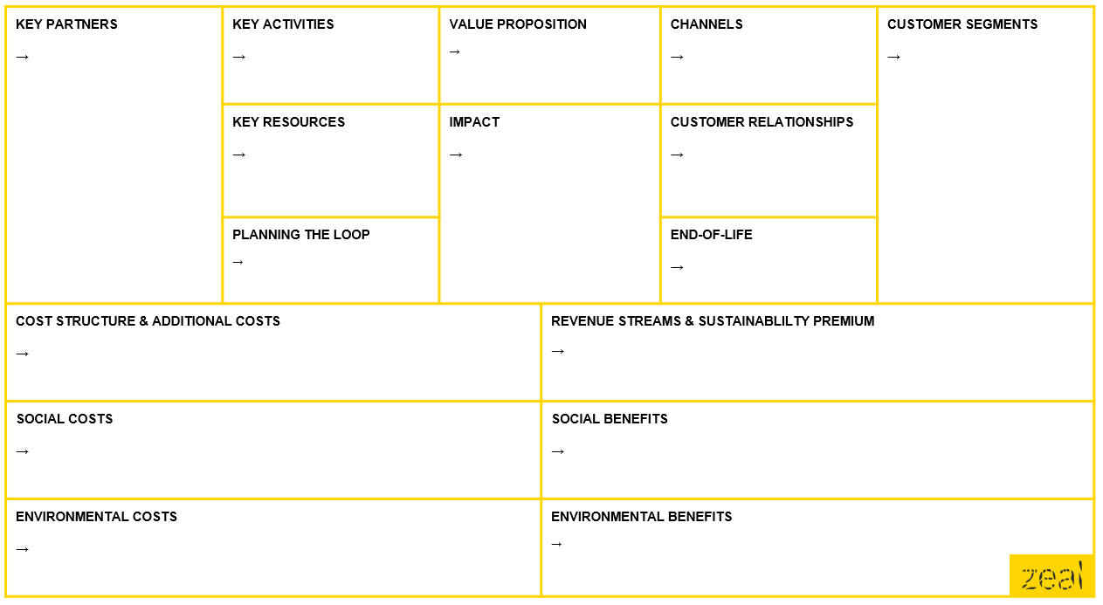
Alternative: Sustainable Business Model Canvas

Slide 18
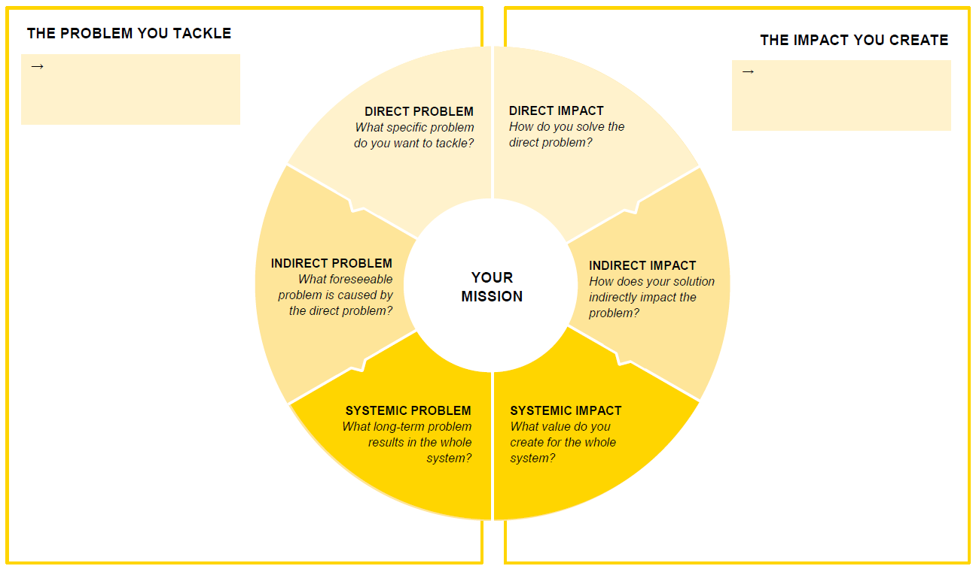
Add-on: Impact Canvas
Das hier könnt ihr zusätzlich machen, müsst ihr aber nicht.

Slide 19
Anhang 1
Hier könnt ihr optional weitere Infos, Bilder oder Visualisierungen zu eurer Startup Idee einfügen.

Slide 20
Anhang 2
Hier könnt ihr optional weitere Infos, Bilder oder Visualisierungen zu eurer Startup Idee einfügen.

Slide 21
Anhang 3
Hier könnt ihr optional weitere Infos, Bilder oder Visualisierungen zu eurer Startup Idee einfügen.

